Slide 1
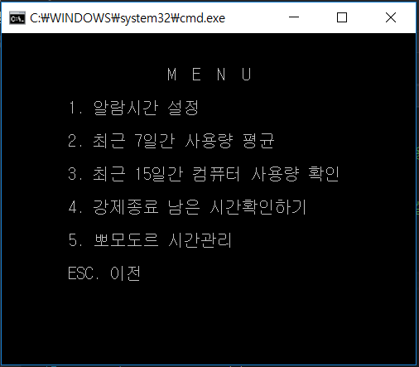

Slide 2
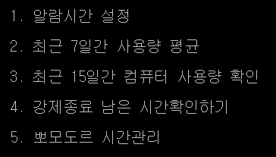

Slide 3
알람시간
설정
주기설정
(시간)
주기설정
(분)
사용시간
확인
No
알람시간과
사용시간이
같은가
Yes
알람음
발생

Slide 4
매일 컴퓨터
사용량 기록
7일 이상의
기록이 있는가
No
현재 날짜 기준
최근 n일의
사용량 읽기
Yes
현재 날짜 기준
최근 7일
사용량 읽기
평균 사용량
표시

Slide 5
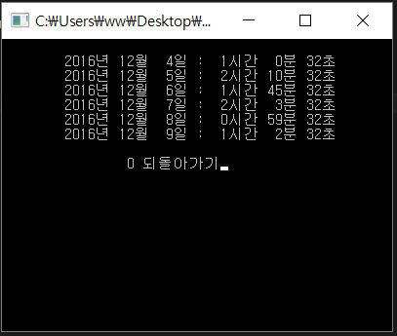
매일 컴퓨터
사용량 기록
15일 이상의
기록이 있는가
No
현재 날짜 기준
최근 n일의
사용량 읽기
Yes
현재 날짜 기준
최근 15일
사용량 읽기
사용량 표시

Slide 6
강제종료까지
남은시간 표시
No
현재 사용량이
8시간 이상인가
Yes
컴퓨터종료

Slide 7
뽀모로도
진행
No
뽀모로도 진행
뽀모로도 시간이
끝났는가
5분 휴식
뽀모로도 사이클
1회 증가
뽀모로도
시간이 끝났는가
Yes
5분 휴식
뽀모로도 사이클 1회 증가

Slide 8
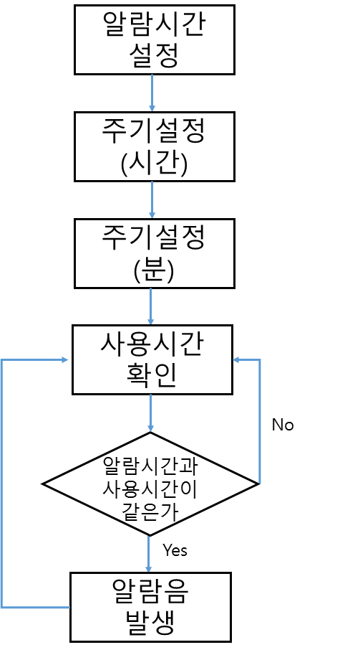
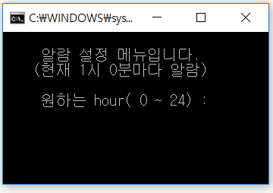
발표 형식 예

Slide 9
현재까지
사용시간 표시
No
60초가 지났는가
Yes
컴퓨터종료

